Slide 1
Красота вышивки – гармония цвета ткани и лент
Автор :ученица 8 класса Ильченко Марина
Средняя школа №2 с.Большая Джалга

Slide 2
Теория гармонии цвета
Очень часто за событиями
И за сутолокой дней,
Старины своей не помним
Забываем мы о ней!
Заслуга физика Исаака Ньютона в разработке теории цвета

Slide 3
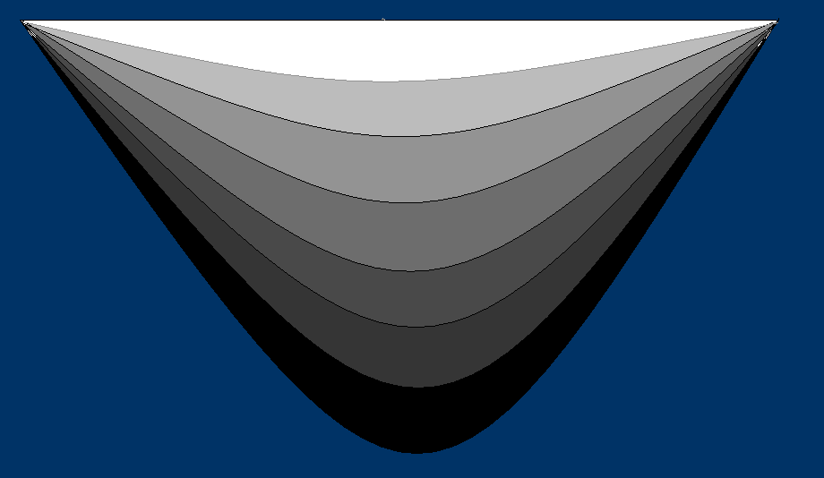
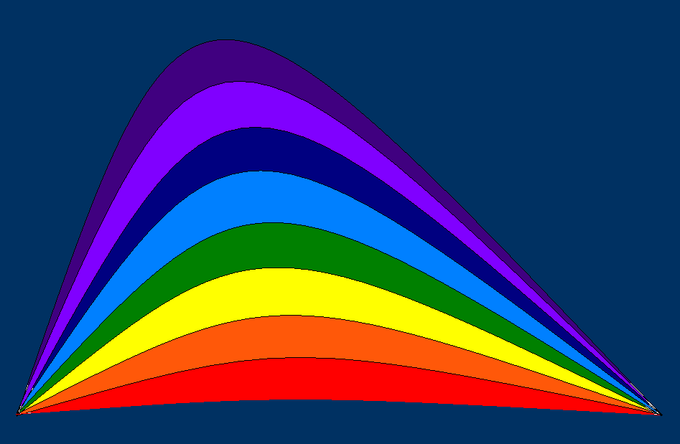
Цвета
Ахроматические
Хроматические

Slide 4
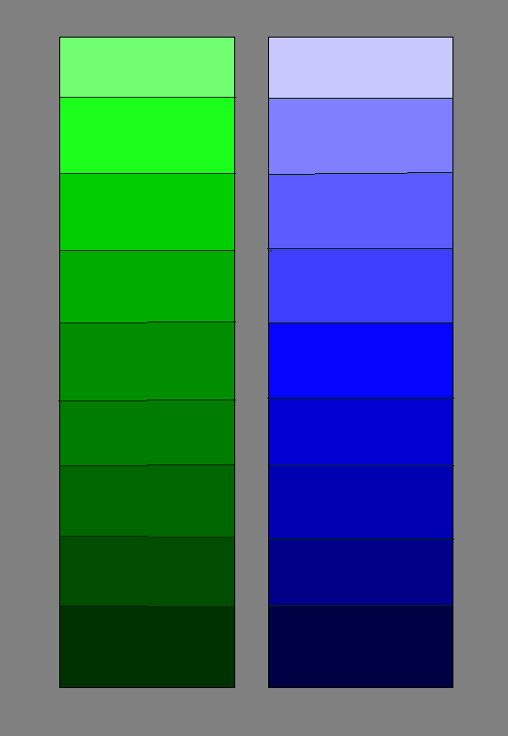
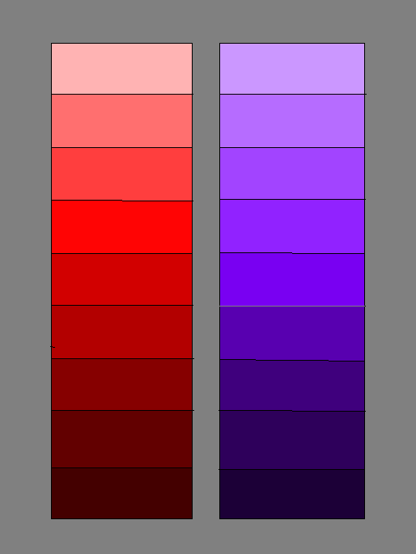
Однотонная гармония

Slide 5
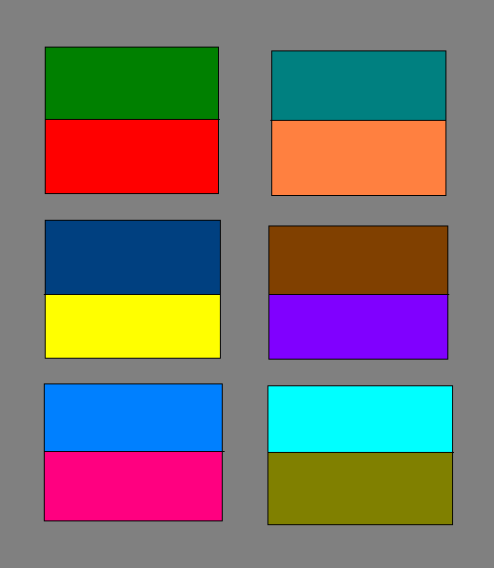
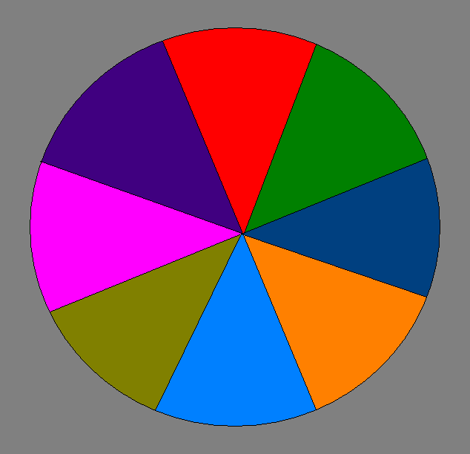
Контрастное сочетание цветов

Slide 6
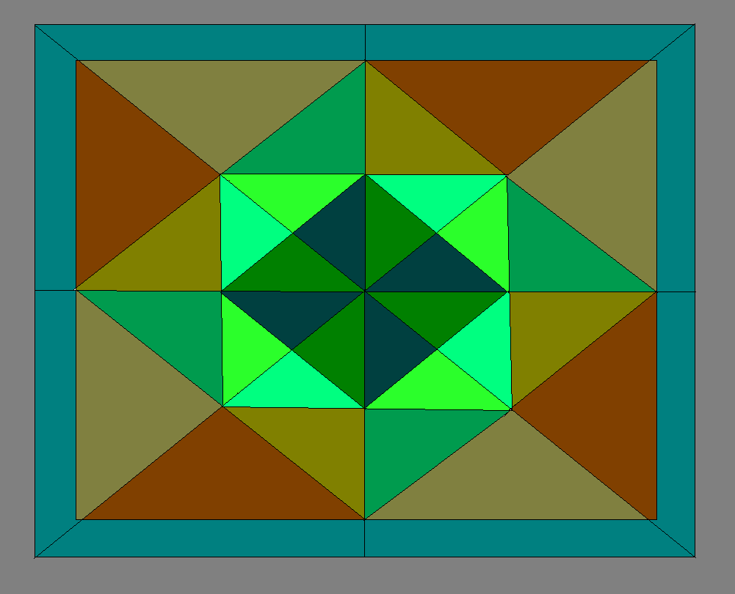
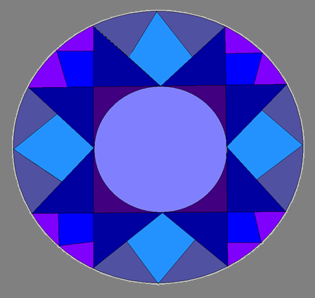
Выбор сочетания цветов

Slide 7
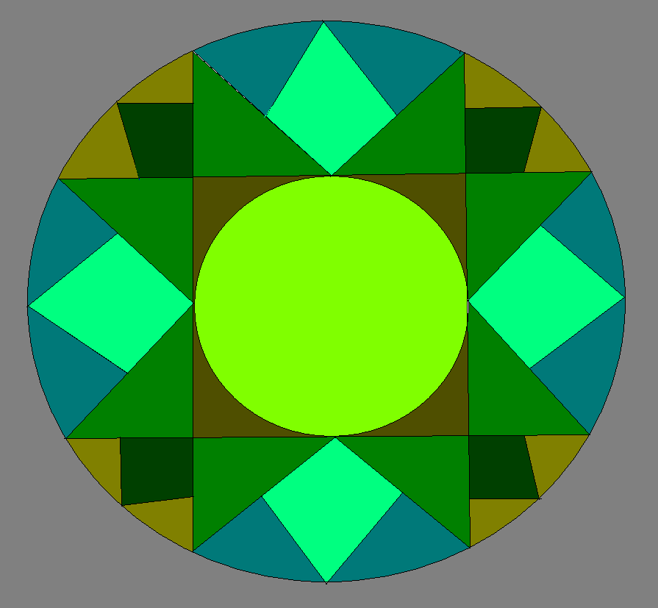
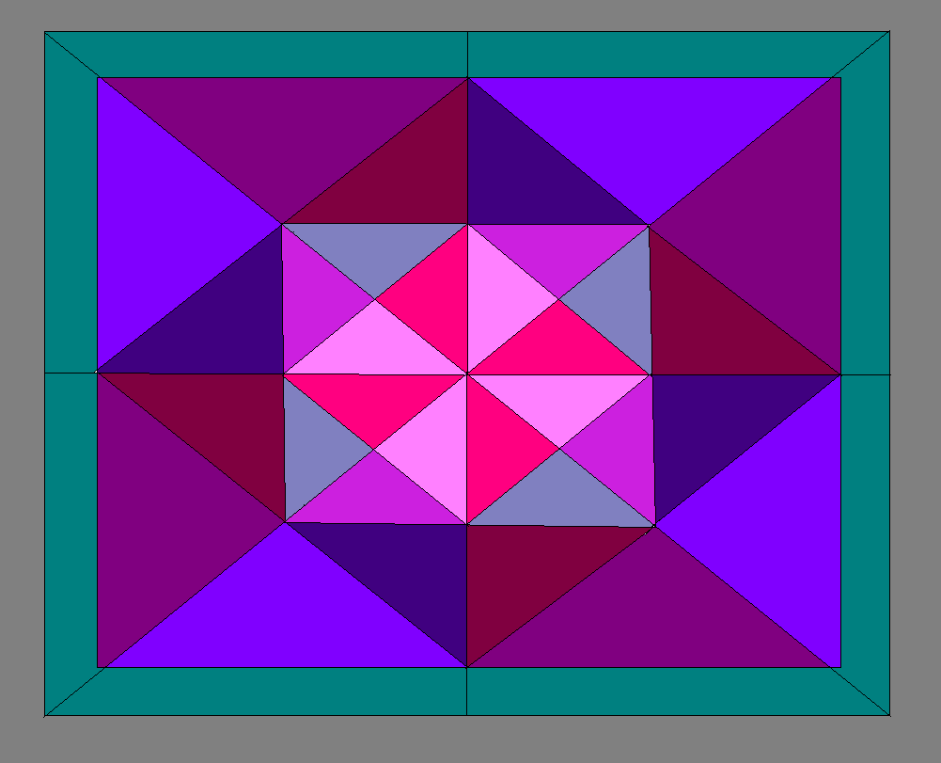
Выбор сочетания цветов

Slide 8
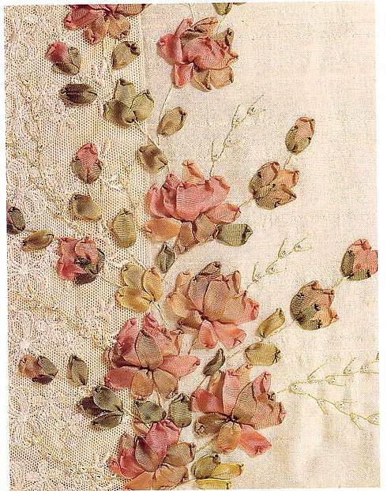
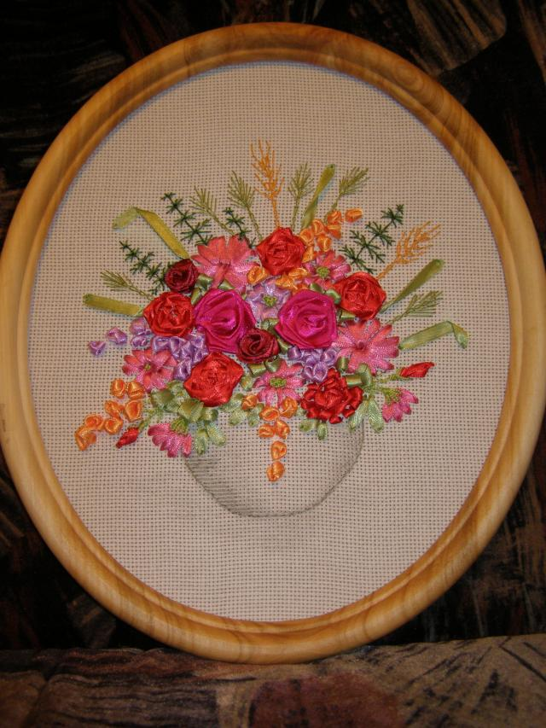
Вышивка выполнена по монохромной схеме

Slide 9
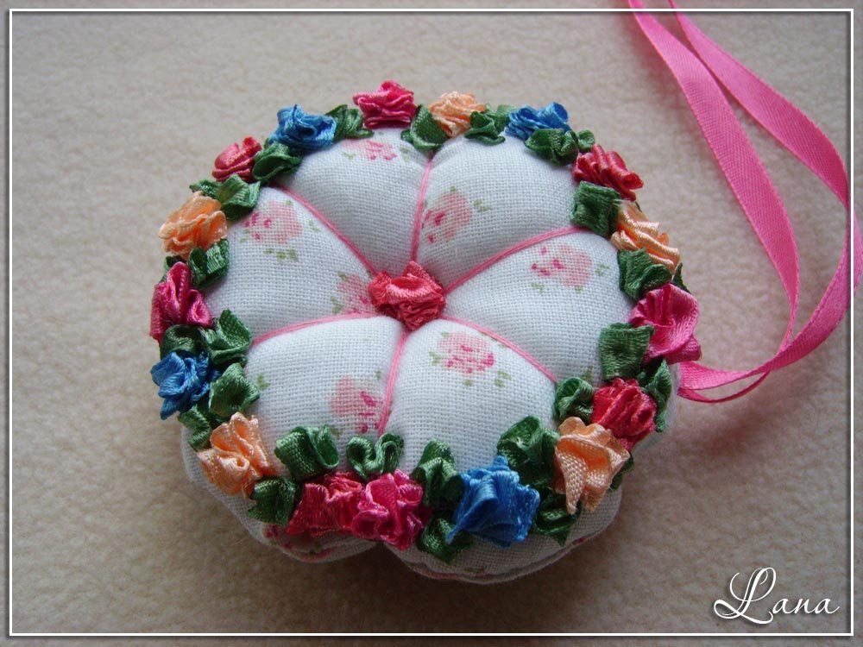
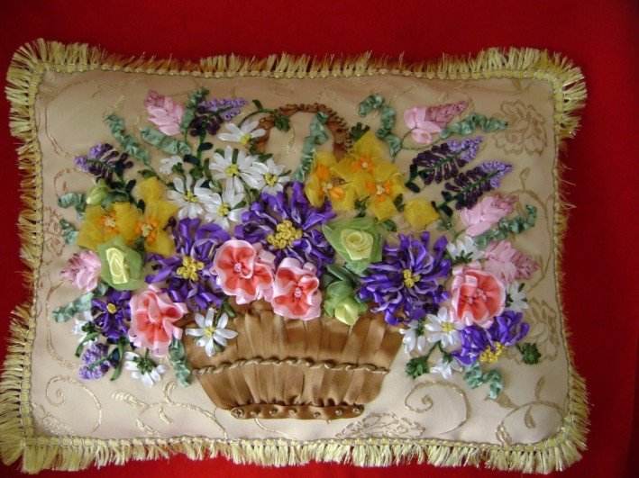
Работы выполнена по комплиментарной схеме

Slide 10
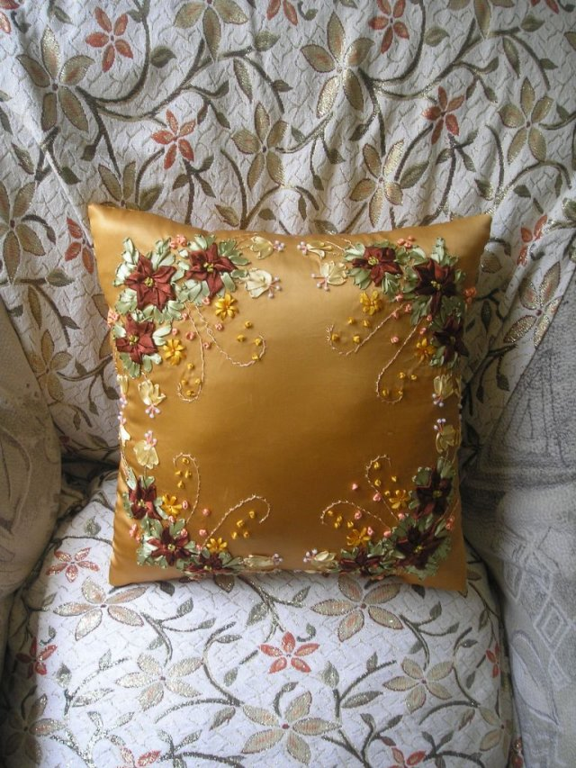
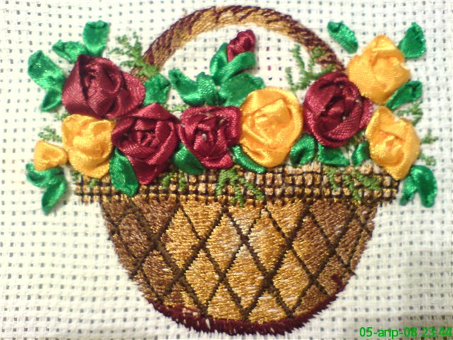
Работы выполнены с применением смежной схемы

Slide 11
Час- для души
За окном мой март порошит,
В доме тикают часы,
А в моих руках иголка,
Вышивает для души.
Говорят совсем не модно
Напрягать свои глаза –
Никого теперь не тронет
Полотняная краса.
Только я хочу сквозь иглы
Ленты яркие вдевать,
С наслажденьем и забвеньем
Вышивать и вышивать!!!

Slide 12
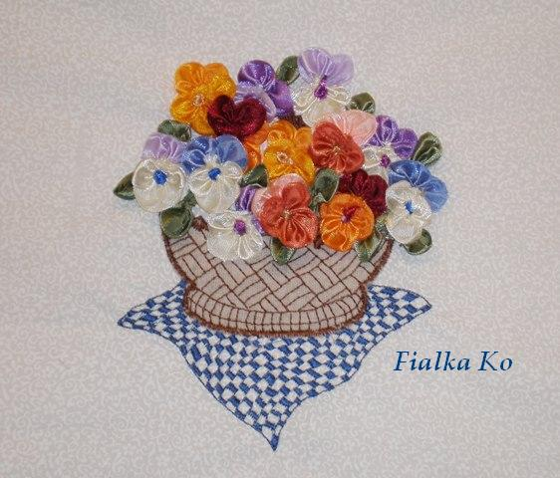
Спасибо за внимание

Slide 13
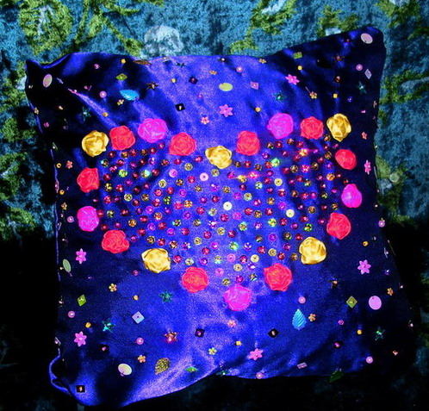
Желаю удачи!

